Slide 1
GAME TECHNOLOGY
KTI tugas 9
SOLEH ELFRIANTO HARDIYONO
PENS D4 LJ PJJ 2014
2110147044

Slide 2
SIMULASI
Definisi
  tiruan dari sesuatu yang ada di dunia nyata, bisa dalam bentuk benda ataupun proses
Syarat utama
  tidak boleh meninggalkan karakteristik utama atau perilaku utama dari kondisi nyata
Tujuan
  menyederhanakan objek pengamatan supaya lebih mudah untuk diamati dan dipahami perilakunya

Slide 3
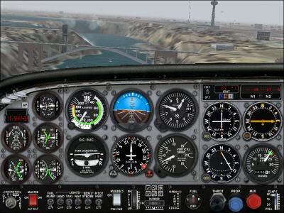

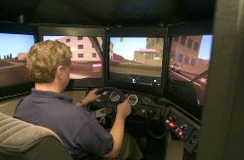
CONTOH
Flight simulator
Simulasi anatomi
Driving simulator

Slide 4
GAME
Definisi
  aktivitas yang terstruktur atau semi-terstruktur yang digunakan untuk kesenangan ataupun pendidikan
Komponen kunci
  Tujuan (goal)
  Aturan main (rules)
  Tantangan (challenge)
  Interaktif
Harus dapat melibatkan mental dan kegiatan fisik

Slide 5
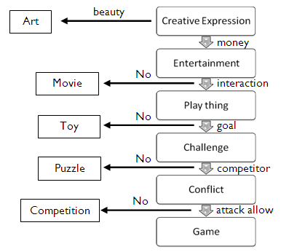
POSISI GAME

Slide 6
SEJARAH GAMES
Game Generasi Pertama
Game Generasi kedua
Game Generasi ketiga
Game Generasi keempat
Game Generasi keenam
Game Generasi ketujuh
Game Generasi handleheld
Game Generasi mobile dan online

Slide 7
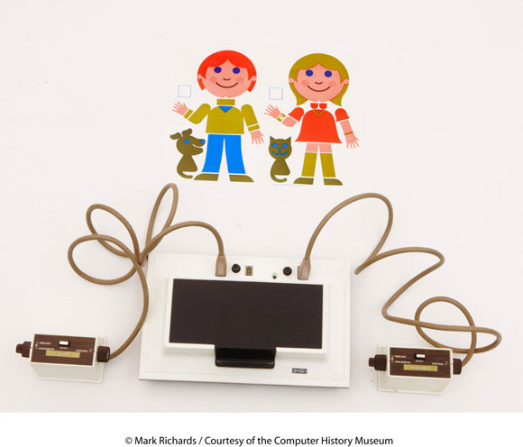
GENERASI PERTAMA
Pada tahu 1972, pada saat itu orang belum mengenal konsol atau game komputer, yang mereka tahu adalah video game, yaitu sebuah permainan elektronik yang menampilkan gambar bergerak (video). Sebuah perusahaan bernama Magnavox meluncurkan video game pertama, yaitu Odyssey.
Magnavox Odyssey, konsol game pertama di dunia mengoperasikan Pong.
Tidak lama setelah itu sebuah game arcade legendaris Atari berjudul “Pong” muncul. Pong merupakan sebuah game sederhana yang mengambil konsep permainan tenis, satu bola dan 2 papan di kiri dan kanan, pemain sebisa mungkin harus berusaha mengembalikan bola ke daerah lawan. Atari merilis Pong dalam bentuk sebuah mesin ding dong bernama Sears.
1975, Magnavox menyerah dan menghentikan produksi Odyssey. Sebagai gantinya, mereka mengikuti jejak Atari, memproduksi mesin ding dong bernama Odyssey 100, yang khusus menyajikan game Pong.
- See more at: http://www.zainalhakim.web.id/perkembangan-teknologi-game-di-dunia-1.html#stash.BU00JIDI.dpuf

Slide 8
GENERASI KEDUA
1976, Fairchild menciptakan VES (Video Entertainment System). VES adalah mesin pertama yang disebut ”konsol”. Konsol ini menggunakan kaset magnetik yang disebut cartridge.
1977, Fairchild dan RCA mengalami kebangkrutan. Atari dan Magnavox yang masih bertahan di dunia game.
1978, Magnavox meluncurkan Odyssey 2, seperti halnya Odyssey pertama, konsol ini pun gagal menjadi hit. Tak lama berselang, Atari meluncurkan konsol legendaris, Atari 2600, yang terkenal dengan game Space Invaders-nya
1980, berbagai produsen konsol muncul, dan mereka mengambil Atari 2600 sebagai konsep dasar, perkembangan dunia game pun semakin pesat.
1983, dunia video game kembali ambruk.
Atari 2600, sempat hit tahun 80-an. Memiliki “adik” bernama Atari 2600 Jr.

Slide 9
GENERASI KETIGA
1983, perusahaan Famicom (Jepang) menciptakan, sebuah konsol bernama Famicom/Nintendo Entertainment System (NES) dirilis di akhir 1983. Konsol ini menampilkan gambar dan animasi resolusi tinggi untuk pertama kalinya. Setelah mendapat sambutan hangat di Jepang, Famicom memperluas pemasarannya ke Amerika, yang dikenal dengan NES (Nintendo Entertainment System). Nintendo memiliki chip pengaman pada cartridge game mereka, dengan demikian seluruh game yang akan dirilis haruslah seijin developer Nintendo. Dan akhirnya, muncul sebuah game legendaris, Super Mario Brothers, yang dibintangi karakter fenomenal yang tetap eksis hingga kini, Mario.

Slide 10
GENERASI KEEMPAT
1988, NES mendapat sambutan hangat di seluruh dunia, dan sebuah perusahaan bernama Sega mencoba menyaingi Nintendo. Sega merilis konsol next-generation mereka, Sega Mega Drive (yang juga dikenal dengan Sega Genesis). Konsol ini menyajikan gambar yang lebih tajam dan animasi yang lebih halus dibanding NES. Konsol ini cukup berhasil memberi tekanan, tetapi NES tetap bertahan dengan angka penjualan tinggi.
1990, Nintendo kembali menggebrak dengan konsol next-gen mereka, SNES (Super Nintendo Entertainment System). Selama 4 tahun, Nintendo dan Sega menjadi bebuyutan, meskipun ada beberapa produsen seperti SNK dengan NeoGeo-nya, NEC dengan TurboGrafx-16 dan Phillips CD-i, tapi kedua konsol mereka begitu handal dan populer.

Slide 11
GENERASI KELIMA
1990-1994, Sega dan Nintendo tetap bersaing. Berbagai game fenomenal dirilis. SNES menyertakan chip Super FX pada cartridge mereka, dan Sega menggunakan Sega Virtua Processor,untuk kualitas grafis.
1993, Panasonic, merilis konsolnya yang bernama Panasonic 3DO. Ini adalah konsol pertama yang menggunakan CD sebagai pengganti cartridge.
1994, Atari kembali meluncurkan konsol baru untuk menandingi Nintendo dan Sega. Atari Jaguar jelas jauh lebih canggih ketimbang NES maupun Mega Drive, tetapi penggunaannya yang sulit menjadi batu sandungan, belum lagi, pada tahun yang sama, Sony merilis konsol super legendaris, PlayStation. Atari bangkrut dan akhirnya melakukan merger.

Slide 12
GENERASI KEENAM
1998, Setelah jatuhnya Nintendo dan Sega, sony , PlayStation menjadi raja dan bisa dibilang tidak memiliki pesaing. Sega mencoba meluncurkan Sega Dreamcast untuk mematahkan dominasi Sony, tetapi kembali gagal, akhirnya pada tahun itu juga, Sega mengundurkan diri dari dunia produsen konsol.
2000, Sony semakin ’merajalela’ ketika mereka berhasil merilis konsol barunya, PlayStation 2, yang sudah berbasis DVD. Nintendo mencoba bertahan di dunia konsol dengan merilis GameCube. Konsol ini tidak menggunakan DVD 12 cm biasa, melainkan DVD yang berukuran lebih kecil, yaitu 8 cm. Ukuran keping medianya yang lagi-lagi nyeleneh membuat GameCube kurang populer. Satu-satunya pesaing serius PlayStation 2 adalah Xbox. Sebuah konsol keluaran Microsoft ini menggebrak dengan tampilan visual yang sangat tajam dan berkualitas yang kala itu lebih menarik dibanding dengan PlayStation 2.

Slide 13
GENERASI KETUJUH
2005, Microsoft seolah belajar dari kesalahannya. Pada saat Sony masih melakukan riset untuk konsol PlayStation 3 yang menggunakan Blu-Ray, Microsoft kali ini telah mengambil seribu langkah lebih cepat. Xbox 360, konsol generasi terkini yang memanfaatkan media HD-DVD.
2006, Xbox 360 rilis, Best Game of The Year s2006 versi beberapa situs game terkemuka, Gears of War. Kali ini, giliran Sony yang terlambat. PlayStation 3 dirilis pada November 2006, selang seminggu sebelum Nintendo meluncurkan terobosannya, yaitu Nintendo Wii.

Slide 14
GENERASI KEDEPALAN
Pada era sebelumnya telah dikembangkan game handheld megnalami pasang surut dari berbagai perusahan elektronik terkenal di jepang hingga akhirnya, 2004-2006, Sony merilis handheld pertama yang menggunakan cakram bernama PSP dan dibarengi dengan hadirnya Nintendo DS, yang menggunakan konsep dual screen (layar ganda). Disusul oleh Game Boy Micro dan Game Park XGP. Nintendo DS Lite dan Pelican VG Pocket Caplet menjadi handheld terbaru yang dilempar ke pasaran

Slide 15
GAMES BERDASARKAN PLATFORM
PC
Web Based Games
SmartPhones/Pocket PC(PCC)
Mobile Phone

Slide 16
PC GAMES
(DESKTOP BASED)
Biasanya aplikasi gamenya menggunakan bahasa C++ atau C.
Waktu pengembangannya 3-6 bulan, tergantung kompleksitas gamenya.

Slide 17
WEB BASED GAME
Aplikasi game dimana diletakkan pada server di Internet, dimana user hanya perlu menggunakan akses internet dan browser untuk mengakses gamenya.
Waktu pengembangannya lebih singkat, 1-2 bulan.

Slide 18
SMARTPHONES/POCKET PC(PCC)
Aplikasi game yang berjalan pada system operasi Windows Mobile 2003, 2004, 5.0 sampai sekarang.
Usernya: karakter pengusaha/ eksekutif muda sangat cocok apabila menggunakan media PocketPC/SmartPhones sebagai bagian aktivitas kegiatan advertising.
Waktu pengembangan biasanya memerlukan waktu 3-6 bulan tergantung dengan kompleksitas games tersebut.

Slide 19
MOBILE PHONE
Aplikasi game menggunakan bahasa: JAVA(jar), Symbian(sys), dan sekarang menggunakan PHYTON.
Usernya dari semua kalangan, biasanya untuk mengisis waktu luang.
Waktu pengembangannya relative lebih pendek, sekitar 1-3 bulan.

Slide 20
KLASIFIKASI GAME
Game Klasik, game yang ada pada era klasik/era sebelum penggunaan teknologi digital
  Board games, permainan yang dilakukan pada board (papan/alas) dengan bentuk dan desain tertentu. Contoh: monopoli, catur, ular tangga.
  Card games, permainan yang menggunakan media kartu.
  Role–Playing game, dimana pemain harus menjalankan peran tertentu untuk dapat menyelesaikan permainan ini.
  Tabletop war games
Video game, games yang di desain untuk dapat memanfaatkan peralatan elektronik
Online game, game yang dapat dimainkan diatas suatu jaringan komputer

Slide 21
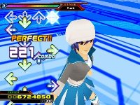
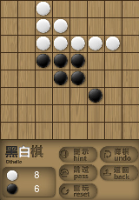
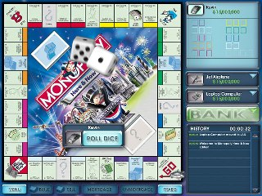
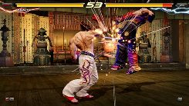
GAME MECHANICS
Skill : kemampuan bermain
  Fisik : fighting, boxing, dancing
  Mental : catur, kartu, othello
Luck
  melibatkan pilihan yang bersifat random
  penggunanya tidak memiliki kendali atas permainan
  Contoh : monopoly, tic-tac-toe

Slide 22
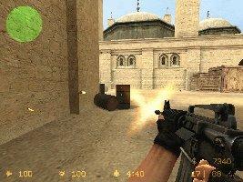
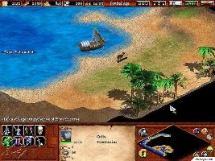
GAME MECHANICS
Strategy
  Pengguna merencanakan dan mengendalikan permainan
  Hasil permainan dapat diprediksi
  Berlawanan dengan luck
Resource
  Pengguna dapat mengelola sumber daya untuk memenangkan permainan
Diplomacy
  Permainan tergantung sepenuhnya pada kemampuan pengguna dalam berinteraksi dengan pemain lainnya (collaborative game)
  Contoh : Age of Empire, Counter Strike

Slide 23
GAME’S GENRE
Genre | Karakteristik
Action | Physical challenges
Strategy | Strategic, tactical, logistic challenges
RPG (Role-Playing Game) | Tactical, logistical, and exploration challenges
Real world simulation | Sport games, vehicle simulation, including military vehicle
Construction and management | Offer economic and conceptual challenges
Adventure | Provide exploration and puzzle-solving
Puzzle | Logic and conceptual challenges, time pressure
Hybrid | Combining different genre

Slide 24
GAME PLAY
Inti dari game dan yang membuat game menjadi menarik untuk dimainkan
Dijelaskan dengan menggunakan dua istilah, yakni:
  Tantangan (challenge)
    yang harus dihadapi oleh pemain pada saat menjalani permainan
  Aksi (action)
    Hal-hal yang diperbolehkan untuk menghadapi tantangan

Slide 25
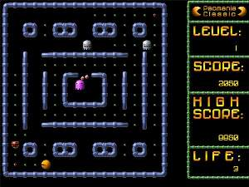
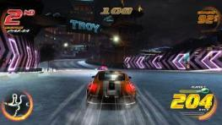
TANTANGAN YANG PERNAH DIBUAT
Koordinasi fisik
  Kecepatan dan ketepatan reaksi → Tetris
  Akurasi dan presisi → Need for Speed
  Ketepatan waktu dan irama → Dance dance revolution
  Pembelajaran tentang kombinasi gerakan → Street fighter, Teken, Mortal Combat
Pengenalan pola
  Pola statis : Heaven and Earth
  Pola pergerakan dan perubahan → Sonic the hedgehog
Konflik
  Strategi, taktik, dan logistic → DotA
  Survival → Pac-Man
  Pengurangan pasukan musuh → Half Life
  Stealth → Metal Gear Solid

Slide 26
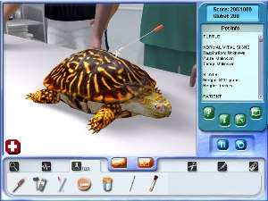
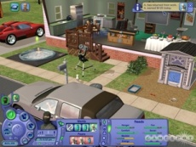
TANTANGAN YANG PERNAH DIBUAT
Ekonomi
  Penambahan sumber daya → Civilization
  Keseimbangan dan kestabilan sistem → Sim Earth
  Menyayangi makhluk hidup → Creatures
Penciptaan/Pembangunan
  Kesuksesan estetika → The Sims
  Konstruksi dengan target fungsional → Mind Rover

Slide 27
KOMPONEN DAN DESAIN PROSES
Terdapat 2 (dua) komponen kunci:
  Core mechanics : cara untuk mengubah aturan umum game ke dalam simbol-simbol dan model matematika sehingga dapat diimplementasikan secara algoritmik
  User Interface
    Model interaksi, yakni hubungan antara tombol-tombol yang ditekan dengan aksi yang dihasilkan.
    Perspektif, penggunaan grafik untuk menampilkan lingkungan permainan agar pengguna dapat memahaminya secara visual.

Slide 28
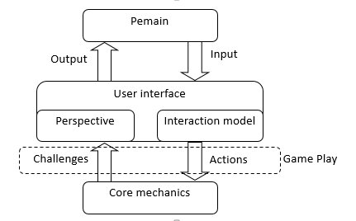
KOMPONEN GAME

Slide 29
GAME WORLD
Definisi
  lingkungan buatan, lokasi imajinatif yang dapat membantu pemainnya untuk membangun persepsi
Tujuan
  memperkuat sisi hiburan, kebaruan (novelty), dan interaksi

Slide 30
DIMENSI GAME WORLD (1)
Fisik / kuantitatif
  menggambarkan properti-properti yang muncul
  direpresentasikan menggunakan angka
  Contoh:
    ukuran arena
    ukuran benda-benda
    Ukuran lingkungan
    dll

Slide 31
DIMENSI GAME WORLD (2)
Kualitatif
  menggambarkan nuansa (mood) dari suatu lingkungan game
  deskripsi dalam bentuk kata-kata

Slide 32
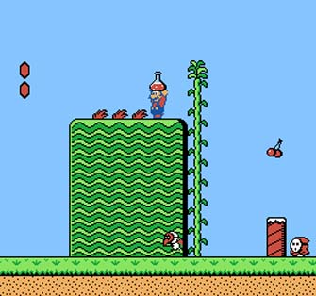
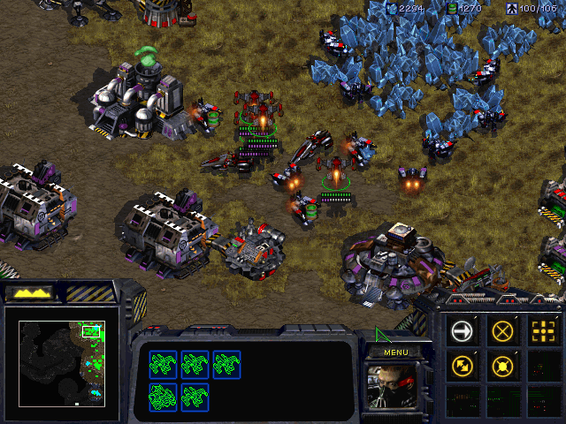
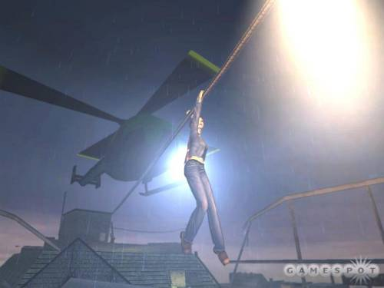
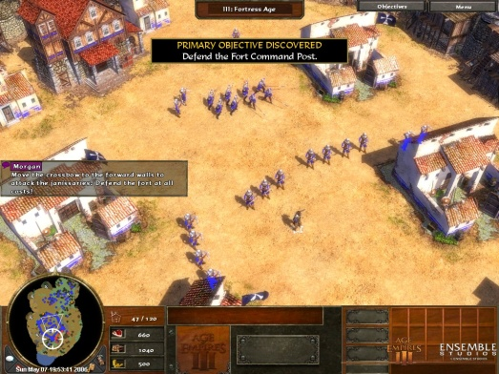
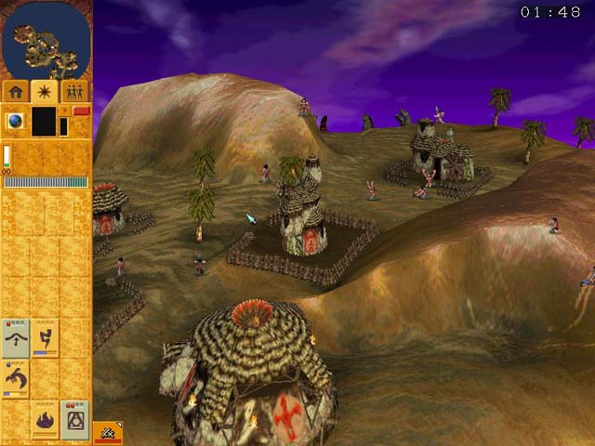
DIMENSI GAME WORLD (3)
Spasial, menggambarkan banyaknya jumlah dimensi atau penggambaran lingkungan fisik
2 Dimensi
2.5 Dimensi
3 Dimensi
Batasan (boundaries)
Skala
Notes:
2D : hanya memiliki 2 dimensi (panjang dan lebar)
2.5D : objek 3D di atas gambar 2D (terrain)
3D : semua objek memiliki 3 dimensi (panjang, lebar, tinggi)
Skala : kesesuaian ukuran antar objek
Batasan : kesesuaian dengan dunia nyata (contoh: tidak bisa mendirikan bangunan di lahan yang sempit, dll)

Slide 33
DIMENSI GAME WORLD (4)
Waktu
  menggambarkan perjalanan waktu pada dunia/lingkungan game
  Biasanya berbeda dengan perjalanan waktu sesungguhnya
  Contoh: The Sims, Heroes

Slide 34
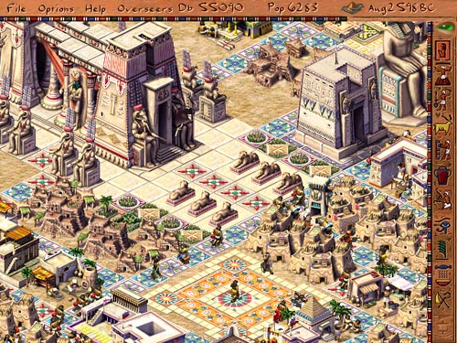
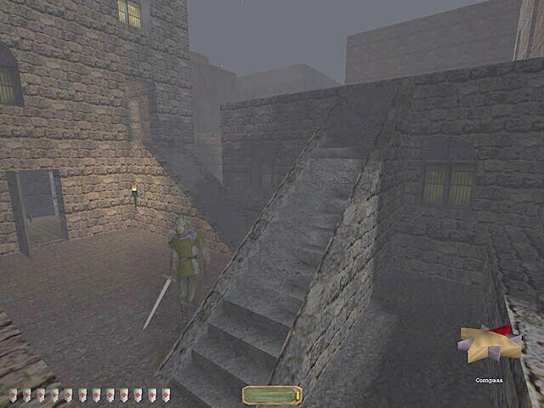
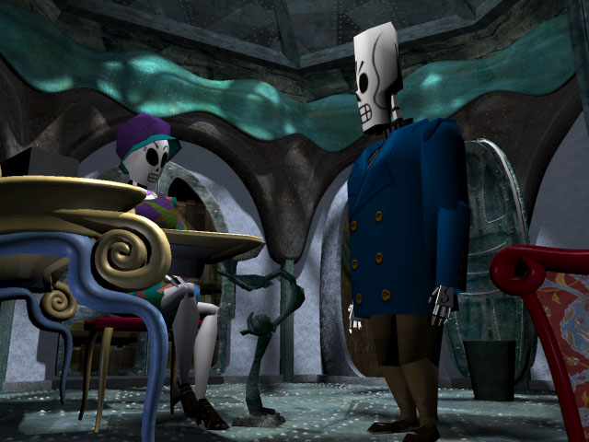
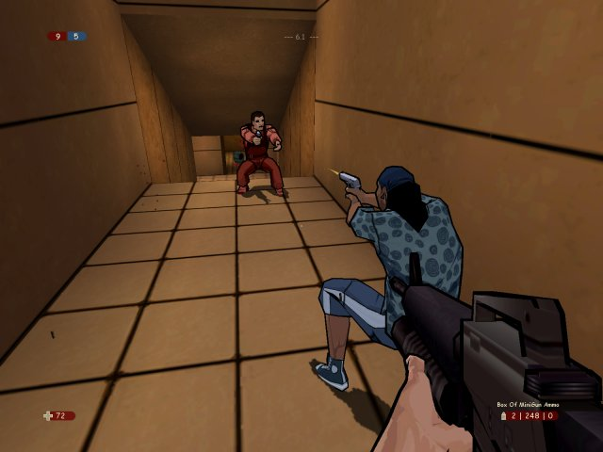
DIMENSI GAME WORLD (5)
Lingkungan
  mendeskripsikan tentang tampilan yang sesungguhnya
Konteks budaya
Detail
Konteks lingkungan fisik
Gaya
Notes:
Budaya : keseuaian penggambaran artifak peradaban
Lingkungan fisik : kesesuaian properti dengan tema game
Detail : kesesuaian dengan dunia nyata (contoh: tekstur tembok, pencahayaan, dll)
Gaya : kesesuaian dengan trend atau mode

Slide 35
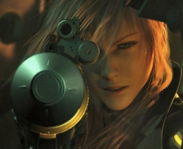
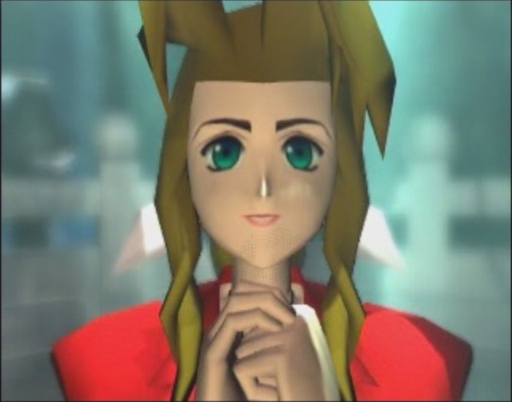
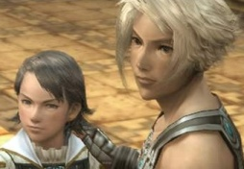
DIMENSI GAME WORLD (6)
Emosional, menunjukkan emosi tokoh-tokoh dalam dunia game
Final Fantasy VII

